Slide 1
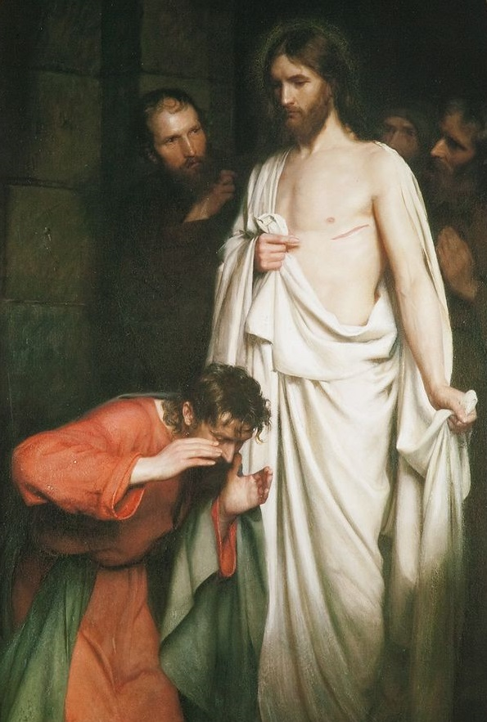
henjin dawk li ma rawx u emmnu.
Mulej tiegħi u Alla tiegħi

Slide 3
Glorja `l Alla fil-għoli
tas-smewwiet, u paċi fl-art lill-bnedmin ta’ rieda tajba.

Slide 4
Infaħħruk,
inberkuk,
nadurawk,
nagħtuk ġieh.

Slide 5
Inroddulek ħajr
għall-glorja kbira tiegħek. Mulej Alla, Sultan
tas-sema,
Alla Missier li tista’ kollox.

Slide 6
Mulej Iben waħdieni, Ġesù Kristu,
Mulej Alla, Ħaruf ta’ Alla, Bin il-Missier.

Slide 7
Int li tneħħi d-dnubiet
tad-dinja, ħenn għalina.
Int li tneħħi d-dnubiet
tad-dinja, ilqa’ t-talb tagħna.

Slide 8
Int li qiegħed fuq il-lemin tal-Missier, ħenn għalina. Għaliex Int waħdek Qaddis, Int waħdek Mulej,
Int waħdek il-għoli,

Slide 9
Ġesu’ Kristu, ma’ l-Ispirtu
s-Santu:
fil-glorja tal-Missier Alla.
Ammen.

Slide 11
Qari mill-Ktieb tal-Atti tal-Appostli
Atti 5:12-16

Slide 12
Bis-saħħa tal-appostli kienu jsiru ħafna sinjali u mirakli fost il-poplu.

Slide 13
U huma lkoll qalb waħda kienu jinġabru flimkien
fil-portiku ta’ Salamun, u ħadd mill-oħrajn ma kien jissogra jissieħeb magħhom;

Slide 14
imma kulħadd kien ifaħħarhom ħafna. L-għadd ta’ dawk li kienu jemmnu fil-Mulej, kemm irġiel kemm nisa,

Slide 15
kien dejjem jiżdied u joktor, hekk li kienu wkoll iġorru
l-morda tagħhom fuq sodod u mtieraħ u jqegħduhom
fil-pjazez biex,

Slide 16
xħin jgħaddi Pietru, jaqa’ mqar id-dell tiegħu fuq xi ħadd minnhom. In-nies kienu jiġu mill-ibliet ta’ madwar Ġerusalemm,

Slide 17
iġorru l-morda u lil dawk li kienu maħkuma mill-ispirti mniġġsa; u lkoll kienu jitfejqu.

Slide 18
Il-Kelma tal-Mulej
R:/ Inroddu ħajr lil Alla

Slide 19
Salm Responsorjali
R:/ Faħħru ’l Mulej, għaliex hu tajjeb!

Slide 20
Ħa jgħidu wlied Iżrael:
“Għal dejjem it-tjieba tiegħu”.
Ħa tgħid dar Aron:

Slide 21
“Għal dejjem it-tjieba tiegħu”.
Ħa jgħidu dawk li jibżgħu mill-Mulej:

Slide 22
“Għal dejjem it-tjieba tiegħu”.

Slide 23
R:/ Faħħru ’l Mulej, għaliex hu tajjeb!

Slide 24
Il-ġebla li warrbu
l-bennejja
saret il-ġebla tax-xewka.
Bis-saħħa tal-Mulej seħħ dan:

Slide 25
ħaġa tal-għaġeb f’għajnejna.
Dan hu l-jum li għamel
il-Mulej;
ħa nifirħu u nithennew fih!

Slide 26
R:/ Faħħru ’l Mulej, għaliex hu tajjeb!

Slide 27
Ejja, nitolbuk, Mulej, salvana!
Ejja, nitolbuk, Mulej, agħtina r-riżq!

Slide 28
Imbierek minn ġej f’isem il-Mulej!
Inberkukom minn dar
il-Mulej.

Slide 29
Jaħweh hu Alla; hu d-dawl tagħna.

Slide 30
R:/ Faħħru ’l Mulej, għaliex hu tajjeb!

Slide 31
Qari mill-Ktieb tal-Apokalissi ta’ San Ġwann Appostlu
Apok 1:9-11a,12-13,17-19

Slide 32
Jiena, Ġwanni, ħukom u sieħeb tagħkom fit-taħbit u fis-saltna u fis-sabar ma’ Ġesù,

Slide 33
jien sibt ruħi fil-gżira jisimha Patmos minħabba
l-Kelma ta’ Alla u x-xhieda ta’ Ġesù. Darba, f’jum
il-Mulej,

Slide 34
ħassejtni merfugħ fl-Ispirtu, u minn warajja smajt leħen qawwi, bħal ta’ tromba, jgħidli:

Slide 35
“Kulma tara niżżlu fi ktieb u ibagħtu lis-seba’ knejjes”.
U jiena dort biex nara min kien qiegħed ikellimni;

Slide 36
u, kif dort, rajt seba’ kandelabri tad-deheb, u f’nofs il-kandelabri kien hemm wieħed qisu Iben ta’ bniedem,

Slide 37
liebes libsa twila sa wiċċ saqajh, b’sidru mħażżem bi ħżiem tad-deheb.
Jien, kif rajtu, waqajt qisni mejjet f’riġlejh.

Slide 38
Iżda hu ressaq idu
l-leminija fuqi u qalli:

Slide 39
“Tibżax! Jien hu l-Ewwel u l-Aħħar, jiena l-Ħaj; jien kont mejjet, u ara, jien issa ħaj għal dejjem ta’ dejjem,

Slide 40
u għandi jinsabu l-imfietaħ tal-Mewt u ta’ Post
il-Mejtin.

Slide 41
Ikteb kulma tara, kemm
il-ħwejjeġ li hawn issa u kemm dawk li se jiġru ’l quddiem”.

Slide 42
Il-Kelma tal-Mulej
R:/ Irroddu ħajr lil Alla

Slide 43

Hallelujah, Hallelujah

Slide 44
Tumas, emmint għax rajtni, jgħid il-Mulej;
henjin dawk li ma rawx u emmnu.

Slide 45
Hallelujah, Hallelujah

Slide 46
Qari mill-Evanġelju skont
San Ġwann
Ġw 20:19-31
R:/ Glorja lilek Mulej

Slide 47
Dakinhar filgħaxija,
fl-ewwel jum tal-ġimgħa, meta d-dixxipli kienu flimkien imbeżżgħa
mil-Lhud,

Slide 48
bil-bibien magħluqa, ġie Ġesù u qagħad f’nofshom; u qalilhom:
“Is-sliem għalikom!”.

Slide 49
Kif qal hekk, uriehom idejh u ġenbu. Id-dixxipli ferħu meta raw lill-Mulej. Imbagħad Ġesù tenna jgħidilhom:

Slide 50
“Is-sliem għalikom! Kif
il-Missier bagħat lili, hekk jien nibgħat lilkom”.

Slide 51
Kif qal hekk, nefaħ fuqhom u qalilhom:

Slide 52
“Ħudu l-Ispirtu s-Santu. Dawk li taħfrulhom dnubiethom ikunu maħfura, u dawk li żżommuhomlhom ikunu miżmuma”.

Slide 53
Tumas, wieħed mit-Tnax, jgħidulu t-Tewmi, ma kienx magħhom meta ġie Ġesù. Għalhekk id-dixxipli l-oħra qalulu:

Slide 54
“Rajna lill-Mulej”.
Iżda hu qalilhom:

Slide 55
“Jekk ma narax f’idejh
il-marka tal-imsiemer u ma nqigħedx sebgħi fuq
il-marka tal-imsiemer

Slide 56
u idi fuq ġenbu, jien ma nemminx”.

Slide 57
Tmint ijiem wara,
id-dixxipli reġgħu kienu ġewwa, u Tumas magħhom. Il-bibien kienu magħluqa, imma Ġesù daħal,

Slide 58
qagħad f’nofshom, u qalilhom:
“Is-sliem għalikom!”.

Slide 59
Imbagħad qal lil Tumas: “Ġib sebgħek hawn u ara jdejja, u ressaq idek u qegħedha fuq ġenbi; tkunx bniedem bla fidi, iżda emmen”. Wieġeb Tumas u qallu: “Mulej tiegħi u Alla tiegħi!”. Qallu Ġesù: “Emmint għax rajtni! Henjin dawk li ma rawx u emmnu”.
Hemm ħafna sinjali oħra li Ġesù għamel quddiem id-dixxipli tiegħu u li mhumiex imniżżla f’dan il-ktieb. Iżda dawn inkitbu sabiex intom temmnu li Ġesù hu l-Messija l-Iben ta’ Alla, u biex bit-twemmin tagħkom ikollkom il-ħajja f’ismu.

Slide 60
Imbagħad qal lil Tumas: “Ġib sebgħek hawn u ara jdejja, u ressaq idek u qegħedha fuq ġenbi;

Slide 61
tkunx bniedem bla fidi, iżda emmen”.
Wieġeb Tumas u qallu: “Mulej tiegħi u Alla tiegħi!”.

Slide 62
Qallu Ġesù:
“Emmint għax rajtni! Henjin dawk li ma rawx u emmnu”.

Slide 63
Hemm ħafna sinjali oħra li Ġesù għamel quddiem
id-dixxipli tiegħu u li mhumiex imniżżla f’dan
il-ktieb.

Slide 64
Iżda dawn inkitbu sabiex intom temmnu li Ġesù hu
l-Messija l-Iben ta’ Alla, u biex bit-twemmin tagħkom ikollkom il-ħajja f’ismu.

Slide 65
Il-Kelma tal-Mulej
R:/ Tifħir lilek Kristu

